Slide 1


UPGRADE
Unified Platform for Genomic Resistance Analysis,
Detection and Environmental Surveillance
Universitatea Tehnică a Moldovei · 2025

Slide 2

Introducere
Ce este UPGRADE?
UPGRADE este o platformă bioinformatică end-to-end care procesează automat datele de secvențiere ONT și detectează rezistența la antimicrobiene din apele reziduale urbane.
Ce face concret:
Preia date brute FASTQ de la orice secvențiator ONT (Oxford Nanopore)
Procesează automat prin 7 etape bioinformatice containerizate
Identifică bacteriile rezistente, genele ARG și riscul de răspândire
Prezintă rezultatele în dashboard web accesibil fără expertiză bioinformatică
Testat pe 53 eșantioane reale NCBI SRA — ape reziduale urbane, seawater, mediu.
382 gene ARG identificate per eșantion urban complex · MAG completitudine >95%.
Teză de Licență / Master

Slide 3
Ce problemă rezolvă UPGRADE?
Adaugă un subtitlu
Idei
🦠 Criză globală AMR
1.27 milioane decese/an din cauza bacteriilor rezistente (Lancet 2022). Fără intervenție → 10 milioane/an până în 2050. Bacteriile rezistente nu respectă granițe — se răspândesc prin apă, sol, animale.
🔬 Lipsă instrument complet
18+ instrumente bioinformatice separate, fiecare cu format propriu. Un eșantion = 10–50 GB date. Necesită expertiză avansată — inaccesibil pentru clinici și autorități de sănătate publică.
💡 Soluția: supravegherea apelor reziduale
Canalizarea concentrează bacteriile întregii populații — ca un test de sânge pentru tot orașul. Detectăm rezistența cu 6–12 luni înainte de clinici. UPGRADE automatizează tot: de la FASTQ la raport.
Teză de Licență / Master

Slide 4
Scopul și obiectivele lucrării
Democratizarea accesului la supravegherea metagenomică AMR
Scopul principal:
Crearea unei platforme bioinformatice open-source care procesează automat date ONT long-read și produce rapoarte epidemiologice AMR — fără a necesita expertiză bioinformatică.
Trei contribuții originale:
Arhitectură Lakehouse Medallion on-premise (Bronze/Silver/Gold): MinIO + PostgreSQL 15 + PostGIS 3.3 — prima implementare open-source adaptată datelor de supraveghere AMR
Pipeline automat în 7 etape: QC → Asamblare → Mapare → Binning → Taxonomie → Adnotare → ARG. Nextflow DSL2, 18 imagini Docker cu SHA256 fixat, Redis + RQ Worker
Dashboard web React 18 + Sanic API: monitorizare în timp real, hărți geospațiale ARG, AMR Risk Score 0–100, export JSON/HTML pentru sisteme externe
De ce contează:
First open-source: ONT long-read + Lakehouse + ARG detectare + interfață web — tot într-un singur sistem integrat
Reproductibilitate garantată: SHA256 per etapă, versiuni Docker fixate, Nextflow caching
Impact: sistem de alertă precoce AMR cu 6–12 luni înainte de clinici
Teză de Licență / Master

Slide 5
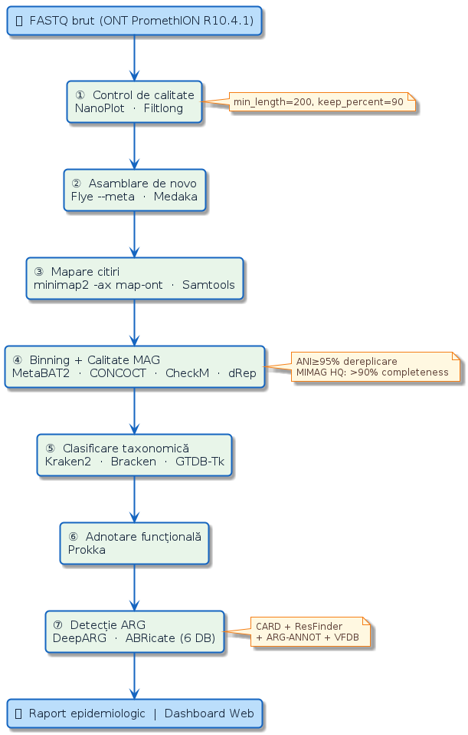
Pipeline Bioinformatic — 7 Etape
Nextflow DSL2 · 18 imagini Docker (SHA256) · Redis + RQ Worker
Teză de Licență / Master

Slide 6
Aplicația Realizată
Rezultate
reale
📊 Dashboard web React 18 — monitorizare în timp real (polling 5s), stadii pending→running→completed. Profil taxonomic stacked bar charts la nivel phylum/familie/specie.
53 probe
382 ARG
>95% MAG
🗄️ PostgreSQL 15 + PostGIS 3.3 — 12 tabele: samples (GPS, SHA256), pipeline_jobs (stare), genome_bins (CheckM), arg_detections (gene ARG, mecanism), amr_summary. Interogări geospațiale: "probe în 50 km de București".
💊 AMR Risk Score 0–100 + 25+ genuri patogene · 53 eșantioane procesate · 382 gene ARG/eșantion urban · MAG HQ >95% completitudine
Teză de Licență / Master

Slide 7
Secvențierea ONT Long-Read
De ce citirile lungi sunt decisive pentru detectarea rezistenței la antimicrobiene
Plasmide & Elemente mobile
Citirile lungi (N50>10kb) reconstituie complet plasmidele (1–200+ kb) — principalul vector de transfer al rezistenței. Imposibil cu Illumina de 150bp.
Integroni (2–10kb) și transposoni (2–50kb) asamblați integral → context genetic complet al ARG.
Cromozomi bacterieni completi
Flye --meta asamblează cromozomi completi dintr-un singur scaffold. Știm exact ce organism poartă rezistența și la ce nivel taxonomic (specie, nu doar gen).
GTDB-Tk clasifică cu rezoluție de specie pe baza a 300.000+ genomi de referință.
Acuratețe & Timp real
Chimia R10.4.1 + Dorado SUP → Q20+ (>99% acuratețe per citire). Elimină erori sistematice la homopolimeri.
PromethION: 7.6 Tb per rulare → supraveghere la scară națională. Detecție în timp real prin MinKNOW streaming.
Teză de Licență / Master

Slide 8
Concluzii
UPGRADE demonstrează că supravegherea AMR poate fi automatizată și accesibilă oricui
Ce aduce nou:
Prima platformă open-source care combină ONT long-read + Lakehouse + ARG + web UI
De la FASTQ la raport epidemiologic — complet automat, fără expertiză bioinformatică
Long-read ONT permite reconstrucția completă a plasmidelor → evaluarea riscului de răspândire AMR
53 eșantioane reale procesate · 382 ARG / eșantion · MAG HQ >95%
Impact & Direcții:
Sistem de alertă precoce AMR pentru sănătate publică — 6–12 luni înainte de clinici
Scalabil: de la server de laborator la infrastructuri naționale de supraveghere
Comparabilitate între studii și laboratoare prin reproductibilitate garantată (SHA256)
Roadmap: suport Illumina hybrid · integrare națională · ≥500 eșantioane continue
Teză de Licență / Master

Slide 9
Mulțumesc pentru atenție!
UPGRADE · Universitatea Tehnică a Moldovei · 2025
Teză de Licență / Master

